Slide 1
Prediksi Keberhasilan Studi Mahasiswa dengan Fuzzy Logic
2017730009
Enrico Wibawa Budihardjo

Slide 2
Garis Besar
Latar Belakang
Solusi
Fuzzy logic dan fuzzy rule
Metode yang digunakan
Metode FAMI dan Implementasinya
Metode FALC dan Implementasinya
Dataset yang digunakan
Alur perangkat lunak

Slide 3

Latar Belakang
Mahasiswa Informatika UNPAR gagal
dalam perkuliahan
Kenapa?
Mahasiswa sulit beradaptasi dengan materi perkuliahan
Nilai dan hasil studi di bawah standar jurusan
Tidak lulus tahap evaluasi keberhasilan studi
Sumber Gambar : https://medium.com/edviconedu/how-to-deal-with-stress-while-studying-2d37ed4c71d3

Slide 4
Latar Belakang (2)
Solusinya Prediksi hasil evaluasi keberhasilan studi
Mahasiswa dapat mengetahui lulus/tidak sebelum evaluasi keberhasilan studi
Merencanakan strategi belajar semester berikutnya

Slide 5
Solusi
Membuat model prediksi
Metode apa yang cocok?
Metode berbasis fuzzy yang diuji :
FAMI
FALC

Slide 6
Apa itu fuzzy logic dan fuzzy rule?
Fuzzy logic adalah sebuah logika yang memiliki nilai kekaburan(fuzzyness) antara benar dan salah.
Fuzzy logic akan menghasilkan fuzzy rule (fuzzifikasi)
Sekumpulan fuzzy rule (fuzzy ruleset) akan digunakan untuk melakukan klasifikasi/prediksi (defuzzifikasi)

Slide 7
Metode FAMI
Pendekatan fuzzy dengan inhibition
Menggunakan 2 atribut predictor
Ruang lingkup tiap kelas divisualisasikan dengan diagram Cartesius

Slide 8
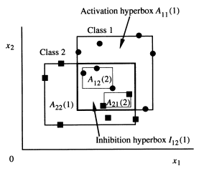
Metode FAMI (2)
Atribut predictor (x₁ dan x₂)
Ruang lingkup tiap kelas
(Activation hyperbox)
Daerah irisan antarkelas
(Inhibition hyperbox)
Sumber Gambar : Abe, Shigeo. 2001. Pattern Classification: Neuro-fuzzy Methods and Their comparison. London: Springer-Verlag

Slide 9
Metode FAMI (3)
Proses diulang terus menerus secara rekursif
Proses berhenti ketika :
Tidak terbentuk inhibition hyperbox
ATAU
Activation hyperbox 1 = Activation hyperbox 2
ATAU
Inhibition hyperbox kosong

Slide 10
Metode FAMI (4)
Proses pembuatan hyperbox dilakukan untuk setiap atribut predictor
Model prediksi sudah selesai
Rumus menentukan hasil dari model yang dibuat :

Slide 11
Metode FAMI (5)
Jika data yang diprediksi tidak termasuk di activation hyperbox manapun?
Jika data yang diprediksi berada di inhibition hyperbox kosong?
Jika data yang diprediksi berada di inhibition hyperbox dengan beberapa kelas yang berbeda?
Apakah atribut tersebut dihapuskan saja?
?

Slide 12
Metode FAMI (6)
Penghapusan atribut yang memiliki relevansi tinggi dengan hasil kelulusan bisa mengurangi akurasi hasil prediksi
Jika data berada di inhibition hyperbox kosong atau di daerah dengan beberapa kelas, maka data tersebut tidak dapat diprediksi (50-50)
Bukan berarti tidak berpengaruh terhadap hasil prediksi sehingga dapat dihapuskan begitu saja

Slide 13

Metode FAMI (7)
Modifikasi rumus Prediksi_{i} agar dapat membedakan atribut yang tidak dapat diprediksi
Keterangan : a = Jumlah pasangan atribut yang tergolong kelas i
b = Jumlah pasangan atribut yang tidak dapat diprediksi
n = Jumlah pasangan atribut

Slide 14
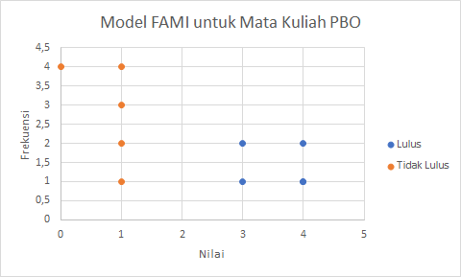
Implementasi Metode FAMI
Fuzzy rule yang dapat
diambil :
Lulus, jika Nilai > 2
DAN Frekuensi < 3
Tidak Lulus, jika
Nilai < 2 DAN Frekuensi > 0
Keterangan : Nilai sudah ditransformasi dari tipe String (A, B, C, D, E) menjadi Integer (4, 3, 2, 1, 0)

Slide 15
Implementasi Metode FAMI (2)
Setelah mata kuliah lain dibuat model prediksinya masing-masing, didapatkan fuzzy ruleset sebagai berikut
Mata Kuliah | Kelas | Kondisi
PBO | Lulus | Nilai > 2 DAN Frekuensi < 2
 | Tidak Lulus | Nilai < 2 DAN Frekuensi > 0
Matematika Diskrit | Lulus | Nilai > 0 DAN Frekuensi < 2
 | Tidak Lulus | Nilai < 1 DAN Frekuensi > 3
Pengantar Informatika | Lulus | Nilai > 0 DAN Frekuensi < 3
 | Tidak Lulus | Nilai < 1 DAN Frekuensi > 4

Slide 16
Implementasi Metode FAMI (3)
Data yang akan diprediksi sebagai berikut :
Mata Kuliah | Atribut | Kondisi | Prediksi
PBO | Nilai | 2 | Tidak diketahui
 | Frekuensi | 1
Matematika Diskrit | Nilai | 3 | Lulus
 | Frekuensi | 1
Pengantar Informatika | Nilai | 1 | Lulus
 | Frekuensi | 2

Slide 17

Implementasi Metode FAMI (4)
Dengan menggunakan rumus Prediksi_{i} yang sudah dimodifikasi, maka didapatkan hasil sebagai berikut
Mahasiswa yang diprediksi akan mengetahui bahwa kemungkinan lulusnya tinggi

Slide 18
Metode FALC
Pendekatan fuzzy dengan kombinasi output linear
Fuzzy rules yang dibuat berupa persamaan linear
Persamaan linear tersusun atas nilai tiap atribut predictor beserta bobot dari tiap atribut
Bobot direpresentasikan oleh Mean Average Error (MAE) yang diperoleh jika mata kuliah tersebut adalah satu-satunya predictor

Slide 19

Metode FALC (2)
Bentuk dari persamaan linear metode FALC adalah sebagai berikut
Keterangan : x_{i} = Nilai atribut ke-i
b_{i} = Bobot (MAE) dari atribut ke-i
m = Nilai maksimum yang bisa dicapai oleh x_{i}

Slide 20
Metode FALC (3)
Apakah implementasi rumus tersebut benar?
Bobot = MAE
Semakin besar MAE Semakin besar bobot (?)
Tentunya SALAH!
Semakin kecil MAE
Atribut semakin baik digunakan sebagai predictor
Bobot semakin besar

Slide 21
Metode FALC (4)
Nilai MAE merepresentasikan bobot, hanya “terbalik”
Setiap atribut diurutkan secara menurun berdasarkan nilai MAE, sehingga setiap atribut memiliki rank
Nilai MAE diurutkan secara menaik
Atribut ke-i akan mendapatkan bobot sesuai dengan nilai MAE ke-i

Slide 22
Implementasi Metode FALC
Mata Kuliah | DasPro | PBO | ASD | DAA
Nilai | A | B | B | D
MAE | 0.1 | 0.3 | 0.6 | 0.4
Rank | 4 | 3 | 1 | 2
MAE terurut | 0.1 | 0.3 | 0.4 | 0.6
Bobot | 0.6 | 0.4 | 0.1 | 0.3

Slide 23


Implementasi Metode FALC (2)
Hasil prediksi dapat dihitung menggunakan rumus Prediksi_{i} seperti berikut
Mahasiswa yang diprediksi akan mengetahui bahwa dia memiliki kemungkinan lulus yang dekat dengan titik tengah antara lulus atau tidak

Slide 24
Dataset yang Digunakan
Data nilai mata kuliah wajib milik alumni dan mahasiswa aktif Informatika UNPAR
Kurikulum 2008 dan 2013
Akibatnya?
Kurang update
Banyak nilai null
Banyak mata kuliah yang sudah bukan merupakan mata kuliah wajib

Slide 25
Dataset yang Digunakan (2)
Kurang update Sedang diusahakan menambah data terbaru mahasiswa aktif Informatika UNPAR. Mata kuliah lama tidak dijadikan predictor dalam model prediksi
Kenapa?
Memperlambat proses
Hasil tidak akurat

Slide 26

Dataset yang Digunakan (3)
Banyak nilai null Akan dibuat nilai sintetis dengan rumus sebagai berikut
Keterangan: SKS_{x} = SKS dari mata kuliah x
x bar = rata-rata nilai mata kuliah bernilai null berdasarkan nilai
mahasiswa lain
y_{i} = Nilai mata kuliah y, yaitu mata kuliah yang bersangkutan dengan x

Slide 27
Dataset yang Digunakan (3)
Contoh :
Seorang mahasiswa tidak pernah mengambil mata kuliah Pengantar Jaringan Komputer yang bernilai 2 SKS
Berdasarkan data mahasiswa lain, rata-rata mata kuliah Pengantar Jaringan Komputer adalah C
Mahasiswa tersebut memperoleh nilai B pada mata kuliah Jaringan Komputer yang bernilai 2 SKS

Slide 28


Dataset yang Digunakan (3)
Nilai sintetis Pengantar Jaringan Komputer untuk mahasiswa tersebut adalah :
Nilai tersebut akan dibulatkan ke bawah
Kurikulum lama Nilai sintetis = C
Kurikulum sekarang Nilai sintetis = C+

Slide 29
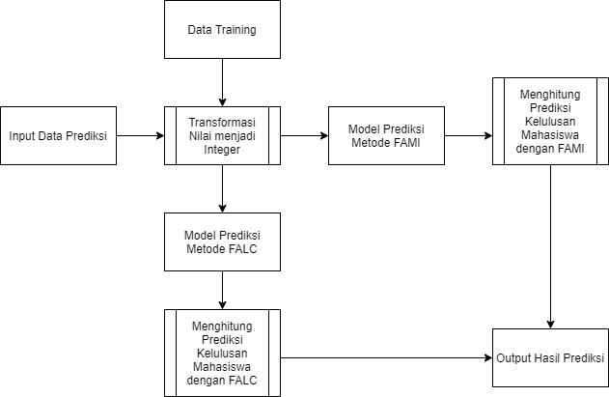
Alur Perangkat Lunak

Slide 30
Terima Kasih

